Slide 1
USO DA LÓGICA FUZZY E ANALÍSE MULTICRITÉRIO PARA IDENTIFICAÇÃO DE ÁREAS PARA IMPLANTAÇÃO DE ATERROS SANITÁRIOS DE RESÍDUOS SÓLIDOS NO MUNÍCIPIO DE DIVINÓPOLIS - MG
Bruno da Silva Reis

Slide 2
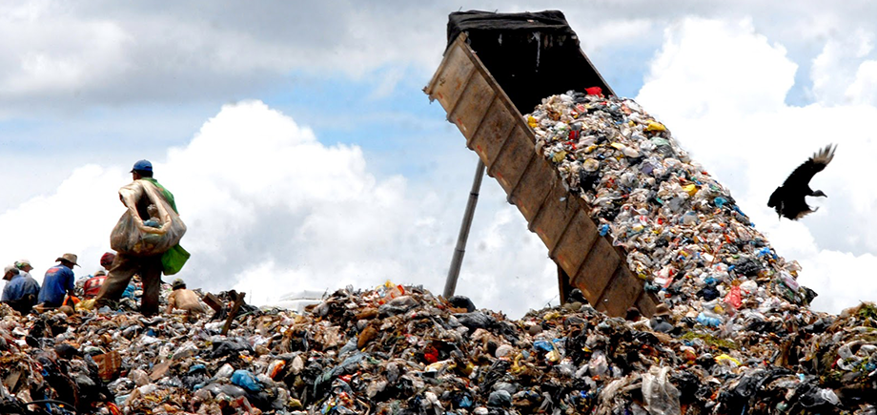
PROBLEMÁTICA DOS RESÍDUOS
IBGE - 2010
Marcelo Casal Junior/Agência Brasil - 2014

Slide 3
PROBLEMÁTICA DOS RESÍDUOS

Slide 4
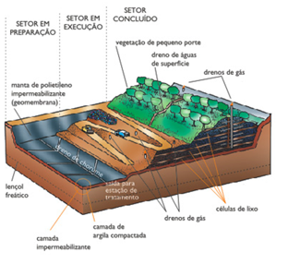
ATERRO SANITÁRIO
Pode-se definir um aterro como sendo uma obra para: destinação final dos resíduos sólidos considerando um projeto de engenharia geotécnica.
meioambiente.culturamix.com.br

Slide 5
DIVINÓPOLIS

Slide 6
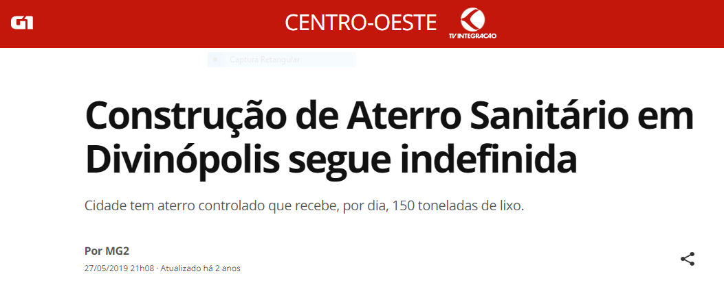
INDICADORES DE SANEAMENTO
SNIS - 2019

Slide 7
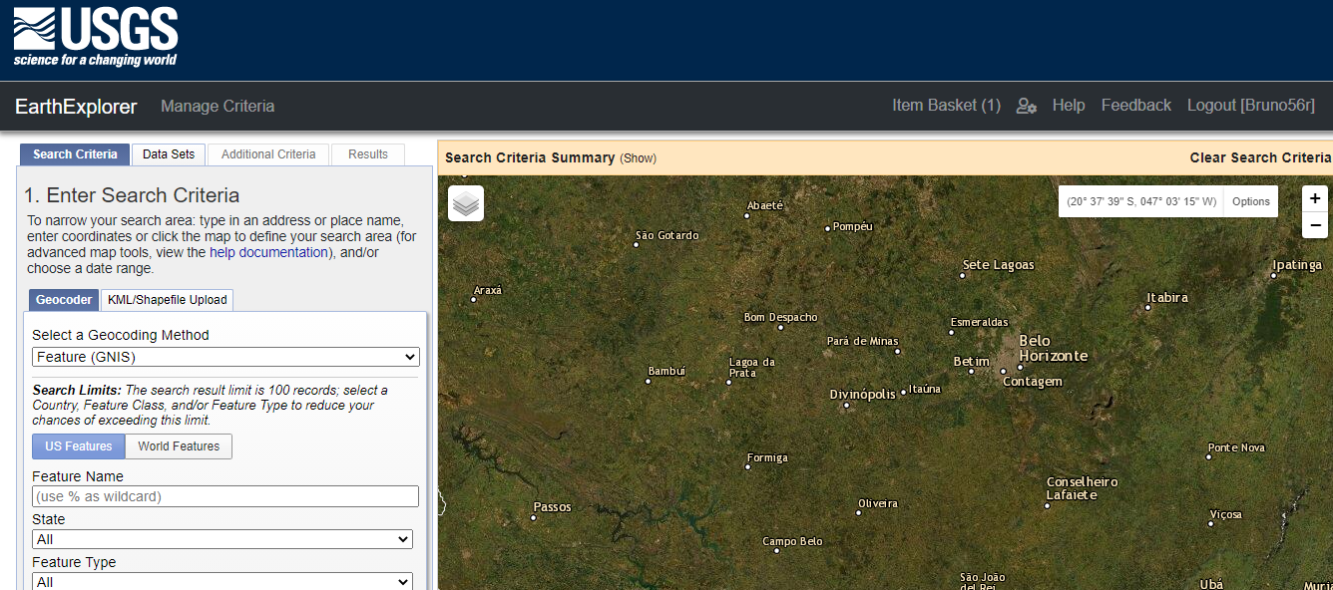
BASE DE DADOS

Slide 8
BASE DE DADOS
Erodibilidade
vulnerabilidade dos solos à contaminação
Aeródromos
Hidrografia
Rodovias estaduais
LANDSAT 8
Curvas de nível

Slide 9
ESTRUTURAÇÃO DOS DADOS
Recorte para área de estudo
DATUM Sirgas 2000, projeção UTM fuso 23s
Resolução escolhida: 30 metros.

Slide 10
HIDROGRAFIA DE DIVINÓPOLIS

Slide 11
RODOVIAS ESTADUAIS

Slide 12
AERÓDROMOS

Slide 13
IMAGEM LANDSAT 8 543 sensor OLI

Slide 14
Erodibilidade

Slide 15
VULNERABILIDADE DO SOLO Á CONTAMINAÇÃO

Slide 16
CURVAS DE NÍVEL

Slide 17
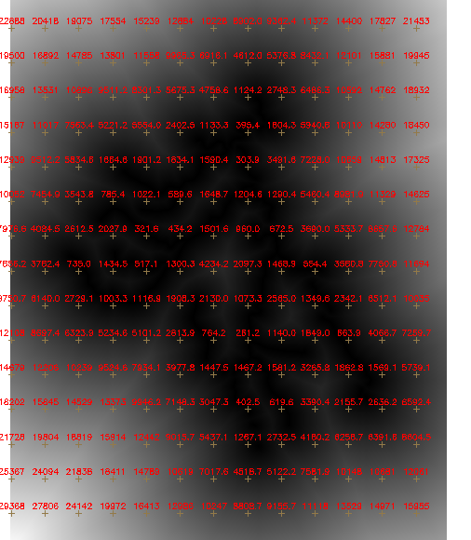
NORMALIZAÇÃO LINHAS E PONTOS

Slide 18
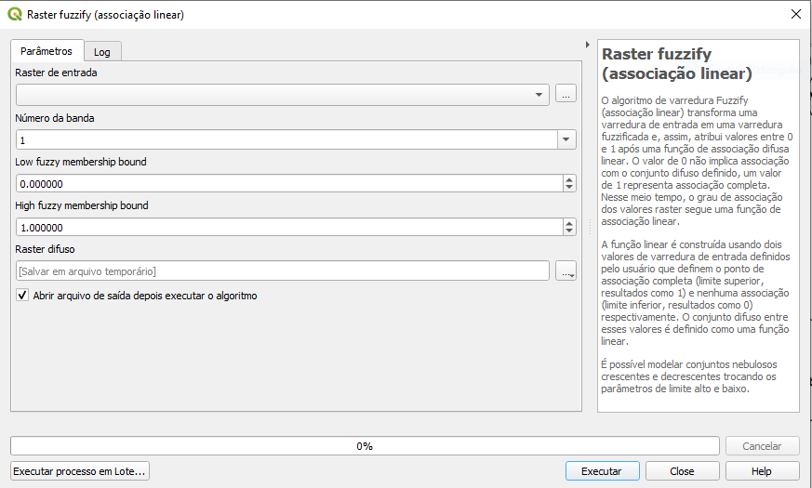
NORMALIZAÇÃO LINHAS E PONTOS

Slide 19
NORMALIZAÇÃO ÁREA URBANA
1 - Classificar imagem através do dzetsaka.
2 - Converter Raster para vetor.
3 – Selecionar apenas a feição urbana.
4 – Importar para o SPRING e calcular distâncias.
5 – Fuzzy linear.

Slide 20
NORMALIZAÇÃO ÁREA URBANA

Slide 21
NORMALIZAÇÃO DECLIVIDADE
1 - Importar camada para o SPRING.
2 – Gerar grade triangular e declividade.
3 – Fuzzy linear no QGIS.

Slide 22
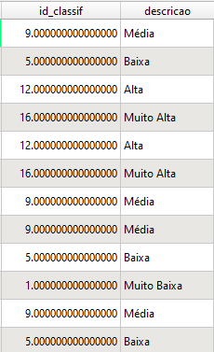
NORMALIZAÇÃO ERODIBILIDADE E VULNERABILIDADE
Vetor → Raster

Slide 23
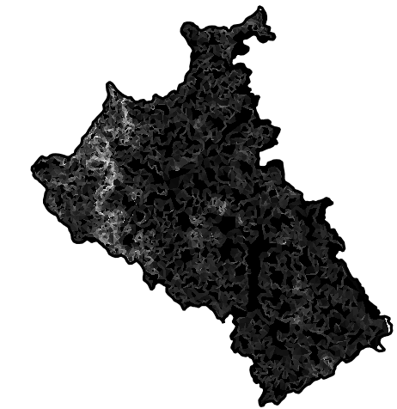
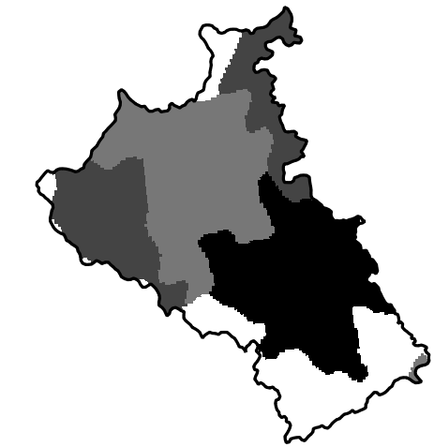
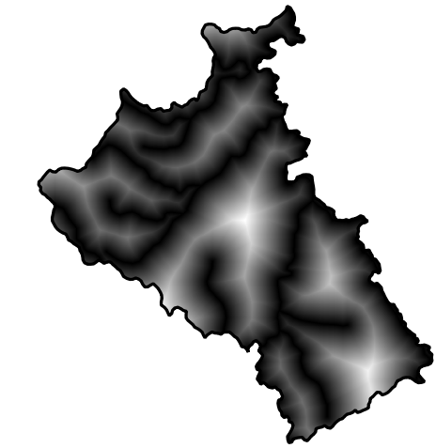
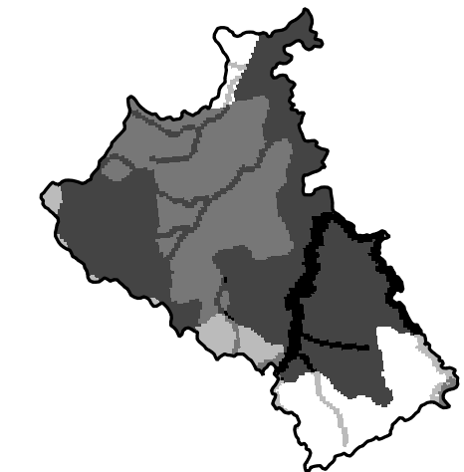
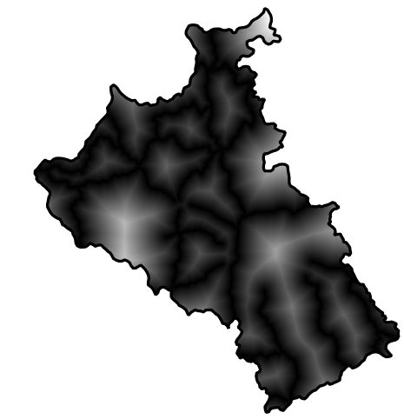
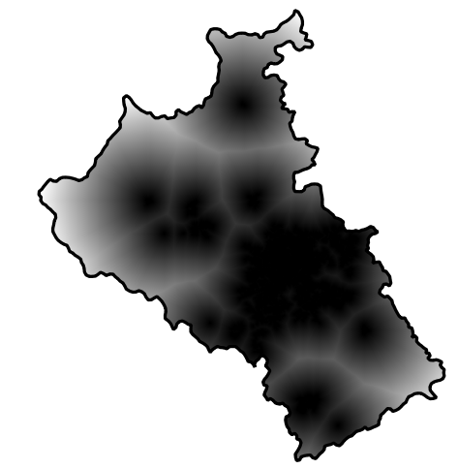

Slide 24
PESOS PARA AS VARIÁVEIS - AHP
CÂMARA et al., 2001

Slide 25
PESOS PARA AS VARIÁVEIS - AHP

Slide 26
PESOS PARA AS VARIÁVEIS - AHP
Distância dos corpos hídricos = 0,44
Vulnerabilidade do solo = 0,15
Erodibilidade = 0,15
Declividade = 0,15
Distância da área urbanizada = 0,05
Distância de Rodovias estaduais = 0,04
Distância de Aeródromos = 0,02
razão de consistência = 0,07

Slide 27
CALCULANDO FUZZY GAMA
µ = (soma algébrica Fuzzy)^Gama x (produto algébrico Fuzzy)^1-gama
3 Valores de Gama diferentes (0,0.5,0.85)

Slide 28
RESULTADOS

Slide 29
RESULTADOS

Slide 30
RESULTADOS
Com AHP.
Gama=0; 1.79exp^-9.
Gama=0.5; 3.073exp^-5.
Gama=0.85; 0.03
Sem AHP
Gama=0; 0.03.
Gama=0.5; 0.17.
Gama=0.85; 0.59

Slide 31
CONCLUSÕES
A integração da análise AHP com a lógica fuzzy gerou resultados bastante restritivos por acrescentar na equação gama os pesos de cada variável intensificando a importância de algumas e consequentemente gerando valores de pertinência fuzzy mais baixos quando comparados com os cenários sem a análise AHP.
Considerar que para resultados mais eficientes e adequados, deve-se incorporar outras variáveis na análise além da participação de uma equipe multidisciplinar contemplando aspectos sociais, econômicos e ambientais.

Slide 32
REFERÊNCIAS
ASSOCIAÇÃO BRASILEIRA DE NORMAS TÉCNICAS. NBR 13896: Aterros de resíduos não perigosos - Critérios para projeto, implantação e operação. Rio de Janeiro: Abnt, 1997. 12 p.
BRASIL. Congresso. Senado. Lei nº 14026, de 2020. Brasília, DF, 15 jul. 2020.
Bonham-Carter, G. F. Geographic Information Systems for Geoscientists. Terrytown. Pergamon/Elsevier Science Pub. 1994.
CÂMARA, Gilberto; DAVIS, Clodoveu; MONTEIRO, Antônio Miguel Vieira. Introdução à Ciência da Geoinformação. 2001. Disponível em: http://http://www.dpi.inpe.br/gilberto/livro/introd/. Acesso em: 05 maio 2021.
CPRM. Glossário. 2021. Disponível em: http://http://sigep.cprm.gov.br/glossario/verbete/erodibilidade.htm. Acesso em: 25 maio 2021
DIVINÓPOLIS, Prefeitura de. Geografia. 2021. Disponível em: http://https://www.divinopolis.mg.gov.br/portal/servicos/1003/geografia. Acesso em: 11 maio 2021.
GOVERNO DO ESTADO DE MINAS GERAIS (Estado). Deliberação Normativa nº 118, de 27 de junho de 2008. Belo Horizonte, MG, 01 jul. 2008.
IBGE. Portal do IBGE. 2021. Disponível em: http://ibge.gov.br. Acesso em: 12 maio 2021

Slide 33
REFERÊNCIAS
José Roberto Scolforo. ZONEAMENTO ECOLÓGICO-ECONÔMICO DE MINAS GERAIS. In: JOSÉ ROBERTO SCOLFORO. Universidade Federal de Lavras (ed.). ZONEAMENTO ECOLÓGICO-ECONÔMICO DO ESTADO DE MINAS GERAIS. Lavras: Editora Ufla, 2008. p. 1-136.
Saaty, T.L., “How to make a decision: the Analytic Hierarchy Process”, Interfaces, Vol. 24, No. 6, pp19–43, 1994.
SISEMA. Infraestrutura de Dados Espaciais do Sistema Estadual de Meio Ambiente e Recursos Hídricos. Belo Horizonte: IDE-Sisema, 2019. Disponível em: idesisema.meioambiente.mg.gov.br. Acesso em: 15/04/2021.
SNIS. Manejo dos Resíduos Sólidos Urbanos. 2018. Disponível em: http://http://www.snis.gov.br/painel-informacoes-saneamento-brasil/web/painelresiduos-solidos. Acesso em: 10 maio 2021.

